Slide 1
ANDROID NÂNG CAO
Bài 1: Multithreading - Background Works

Slide 2
Nội dung
Multithreading
Threads
Multithreading
Ưu/nhược điểm của multithread
Tiếp cận của Android
Handler
Messages
Runnable object
AsyncTask
Timer

Slide 3
Phần 1
Multithreading

Slide 4
Threads
Process (tiến trình): đơn vị thực thi nhỏ nhất quản lý ở mức độ hệ điều hành; mỗi process được cấp bộ nhớ, tài nguyên và lượng CPU riêng; các process không ảnh hưởng lẫn nhau
Thread (mạch/luồng): đoạn mã được thực thi bởi CPU một cách liên tục; chia sẻ bộ nhớ, tài nguyên và CPU với các thread khác thuộc cùng process
Application (ứng dụng) khi chạy có 1 thread chính, ứng dụng kết thúc khi mọi thread của nó kết thúc, ứng dụng có thể tạo thêm các thread con nếu cần

Slide 5
Threads
Mỗi thread có thuộc tính priority là mức độ ưu tiên của thread đó, độ ưu tiên càng cao thì lượng CPU cấp cho nó càng nhiều
Thread có độ ưu tiên thấp nhất là daemon thread (idle thread – trong Windows), chỉ chạy khi CPU rỗi
Các thread trong cùng một process tương tác và đồng bộ hóa với nhau qua việc sử dụng các đối tượng dùng chung và các biến monitor
Java dùng cơ chế synchronized và wait-notify để xử lý tình huống tranh chấp tài nguyên giữa các thread

Slide 6
Threads
Process 1 (Dalvik Virtual Machine 1)
Process 2 (Dalvik Virtual Machine 2)
Common memory resources
Common memory resources
Main thread
Thread-2
Main thread
Thread-1

Slide 7
Multithreading
Multi-user (đa người dùng): phục vụ cùng lúc nhiều người dùng
Multi-tasking (đa nhiệm): chạy đồng thời nhiều process
Multi-threading (đa luồng): thực thi đồng thời nhiều thread trong cùng một process
Với CPU đơn, việc xử lý multithreading là giả lập
Với CPU nhiều nhân hoặc luồng, multithreading thực sự
là thực hiện song song (parallel), việc thực hiện song song nâng cao sức mạnh thiết bị lên nhiều lần nhưng cũng phức tạp hóa việc lập trình

Slide 8
Multithreading trong java
// viết thread theo cách thứ nhất class MyThread extends Thread {
public void run() {
// phần thực thi của thread viết ở đây
}
}
// viết thread theo cách thứ hai
class MyRunnable implements Runnable {
public void run() {
// phần thực thi của thread viết ở đây
}
}
// tạo và chạy các thread
MyThread t1 = new MyThread(); t1.start();
MyRunnable t2 = new MyRunnable(); new Thread(t2).start();

Slide 9
Ưu/nhược điểm của multithread
Tận dụng tốt năng lực của các thiết bị đa nhân
Trong một số tình huống giải quyết được tình trạng nghẽn cổ chai, kết quả là hệ thống đa luồng sẽ vận hành nhanh hơn đáng kể so với đơn luồng
– Ví dụ: nếu một tiến trình chờ dữ liệu từ I/O lúc này CPU có thể rảnh rỗi, nhưng trên hệ thống đa luồng thì CPU sẽ được chuyển ngay cho thread khác để làm việc
Lập trình viên chỉ cần tập trung vào việc viết tốt mã cho một nhiệm vụ cụ thể mà không cần quan tâm tới việc thực thi đa luồng thế nào, vì thế công việc của người viết code trở nên đơn giản hơn

Slide 10
Ưu/nhược điểm của multithread
Lập trình viên phải làm quen với kiến thức mới và một số nguyên tắc khi viết ứng dụng
Android duy trì một main thread chạy UI
Không cho phép thực hiện các thao tác I/O trên main thread (kết nối và lấy dữ liệu từ mạng, đọc dữ liệu từ stream,…)
Các thread con không được trực tiếp làm việc với UI
Chia sẻ và đồng bộ dữ liệu giữa các tiến trình
Ứng dụng đa luồng khó gỡ lỗi hơn, đặc biệt là khi xảy ra lỗi giữa các thread
Việc phát hiện và giải quyết deadlock rất phức tạp

Slide 11
Phần 2
Tiếp cận của Android

Slide 12
Cách tiếp cận của Android
Android vẫn hỗ trợ các phương pháp làm việc với thread truyền thống của Java
Các bổ sung của android hướng tới 2 mục tiêu
Đơn giản hóa việc trao đổi dữ liệu giữa các thread
Phối hợp tốt hơn giữa UI thread và các thread khác
Để đảm bảo trải nghiệm người dùng với UI, có hai giải pháp cho những thao tác xử lý nặng
Thực hiện thao tác đó trong một service và dùng hệ thống notification để thông báo cho người dùng
Thực hiện thao tác đó trong một background work

Slide 13
Cách tiếp cận của Android
UI thread là thread đảm bảo việc xử lý các công việc liên quan tới giao diện
UI thread cần tốc độ nên loại thread-unsafe (nhanh nhưng không an toàn khi làm việc với thread)
Hệ quả là các thread muốn cập nhật giao diện sẽ phải xử lý phức tạp hơn
Android bổ sung hai phương pháp để các thread làm việc với nhau và với UI thread
AsyncTask
Handler

Slide 14
Cách tiếp cận của Android
Handler là cơ chế trao đổi kiểu ủy thác, trong đó handler đóng vai trò đối tượng trung gian trong các giao tiếp giữa các thread, thread ủy thác công việc cho handler theo hai cách
Ra lệnh cho handler bằng message
Truyền cho handler đối tượng thực thi kiểu Runnable
Một số cơ chế cũng sử dụng handler nhưng che dấu phần code phức tạp
AsyncTask là cơ chế cho phép lập trình viên định nghĩa công việc theo mẫu có sẵn của androidT

Slide 15
4 kiểu mã cơ bản
Runnable x = new Runnable() { public void run() {
// cập nhật giao diện …
}
};
1/ MainActivity.this.runOnUiThread(x); 2/ MainActivity.this.myView.post(x); 3/ new Handler().post(x);
private class BackgroundTask extends AsyncTask<String, Void, Bitmap> { protected void onPostExecute(Bitmap result) {
// cập nhật giao diện …
}
}

Slide 16
Phần 3
Handler

Slide 17
Handler
Handler là đối tượng đặc biệt, chuyên sử dụng để tiếp nhận các yêu cầu từ thread khác
Khi được tạo ra bằng new Handler(), đối tượng handler tự động liên kết với thread hiện tại
Handler có một hàng đợi thông điệp (message pool)
Các thread khác có thể “nhờ vả” handler bằng cách
Gửi một message đến handler
Gửi một đối tượng Runnable đến handler
Khi thread hiện tại “rảnh rỗi”, nó cho phép handler lấy các thông điệp hoặc Runnable ra thực thi

Slide 18
Handler – message
Thread phụ cần liên lạc với thread chính thì cần lấy một message token từ pool của handler bằng cách gọi obtainMessage
Có token, thread phụ ghi yêu cầu vào token và gửi nó cho handler bằng cách dùng sendMessage,
token được đặt vào pool để đợi handler xử lý
Mỗi khi có message trong pool, phương thức handleMessage sẽ được gọi ra để xử lý message đó
Như vậy handler cần viết lại handlerMessage để xử lý các message một cách phù hợp

Slide 19
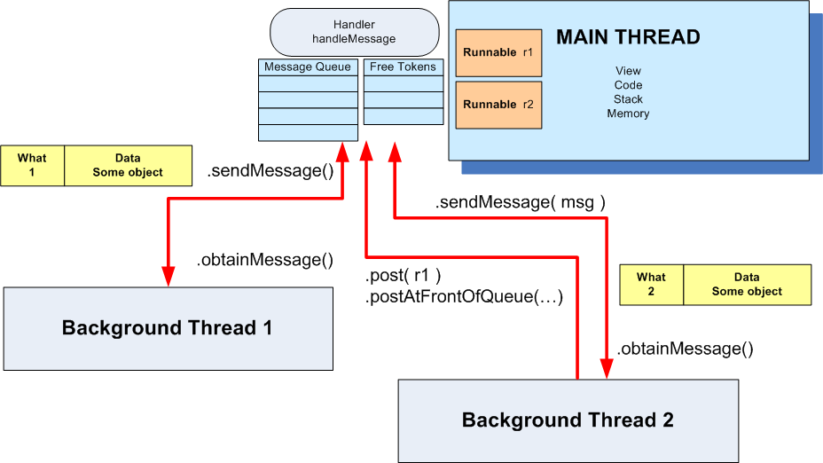
Handler – message

Slide 20
Handler – message
Main Thread |  | Background Thread
// đối tượng myHandler được tự động // gắn với main thread Handler hdr = new Handler() { @Override public void handleMessage(Message x) { // xử lý các message } }; |  | job = new Thread (new Runnable () { @Override public void run() { // lấy msg khỏi pool Message msg = hlr.obtainMessage(); // điền dữ liệu vào msg ... // gửi lại msg cho handler hlr.sendMessage(msg); } }); // chạy thread job.start();
 | Using Messages

Slide 21
Handler – gửi message
Handler cung cấp nhiều cách gửi message sử dụng trong các tình huống khác nhau, tất cả các hàm này đều trả về false nếu thất bại
sendMessage(msg): đặt message vào cuối pool
sendMessageAtFrontOfQueue(msg): đặt message vào đầu pool (chứ không phải cuối như mặc định)
sendMessageAtTime(msg, T): chờ đến thời điểm T thì đặt message vào pool, T đo bằng millisecond theo uptime của hệ thống (SystemClock.uptimeMillis()+x)
sendMessageDelayed(msg, T): đặt message vào queue sau T millisecond

Slide 22
Handler – xử lý message
Để xử lý các message mà các thread khác gửi đến, handler cần viết lại phương thức
public void handleMessage(Message x)
Phương thức này sẽ được tự động gọi mỗi khi thread chính rảnh rỗi và trong message pool có xuất hiện message
Trong khi handleMessage được gọi, handler có thể cập nhật UI nếu cần. Tuy nhiên, nó cần làm việc đó thật nhanh, vì các nhiệm vụ UI khác bị treo cho đến khi handler thực hiện xong

Slide 23
Handler message example
public class MainActivity extends Activity { TextView txt;
Handler handler = new Handler() {
public void handleMessage(Message msg) { txt.setText(txt.getText()+"Item "+msg.getData().getString("x")+"\n");
}
};
public void onCreate(Bundle savedInstanceState) { super.onCreate(savedInstanceState); setContentView(R.layout.main);
txt = (TextView) findViewById(R.id.txt);
}
protected void onStart() { super.onStart(); background.start();
}

Slide 24
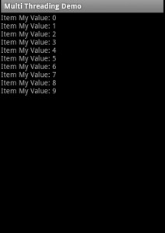
Handler message example
Thread background = new Thread(new Runnable() { public void run() {
for (int i = 0; i < 10; i++) { try {
Thread.sleep(1000);
Message msg = new Message(); Bundle b = new Bundle(); b.putString("x", "My Value: " + i); msg.setData(b); handler.sendMessage(msg);
} catch (Exception e) {}
}
}
});
}

Slide 25
Handler – post runnable object
new Thread(new Runnable() {
private Bitmap load(String url) {
InputStream ist = (InputStream) new URL(url).getContent(); return BitmapFactory.decodeStream(ist);
}
public void run() {
final Bitmap bitmap = load("http://example.com/image.png"); mImageView.post(new Runnable() {
public void run() { mImageView.setImageBitmap(bitmap); }
});
}
}).start();

Slide 26
Phần 4
AsyncTask

Slide 27
AsyncTask
Chúng ta có thể thấy hầu hết các công việc chạy
nền đều tuân theo một kịch bản rất giống nhau, đó là quá trình 4 bước cơ bản:
(chuẩn bị) => ((chạy) <=> (cập nhật)) => (kết thúc)
Android cung cấp mẫu AsyncTask theo kịch bản đó
AsyncTask cho phép tiến trình nền dễ dàng cập
nhật các UI thread mà không quan tâm tới handler hay những cơ chế tương tự
Không phải công việc chạy nền nào cũng theo kịch bản trên (nghĩa là vẫn cần thread)

Slide 28
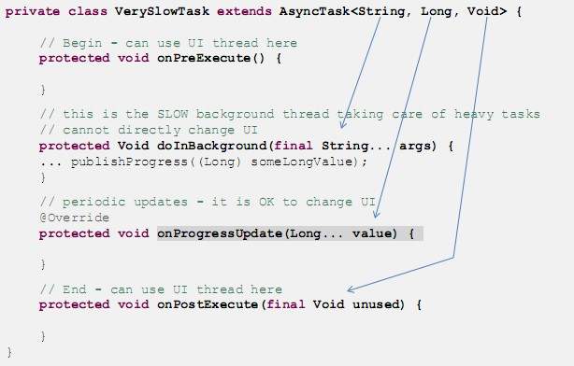

AsyncTask

Slide 29


AsyncTask
3 kiểu tổng quát (generic) | 4 trạng thái chính | 1 phương thức bổ trợ
Params, Progress, Result | onPreExecute, doInBackground, onProgressUpdate, onPostExecute | publishProgress

Slide 30
Các tham số kiểu trong AsyncTask
AsyncTask <Params, Progress, Result>
Params: kiểu dữ liệu tham số phương thức doInBackground, đây là các dữ liệu sẽ được gửi cho background thread
Progress: kiểu dữ liệu sẽ được gửi cho onProgressUpdate để công bố kết quả lên UI thread
Result: kiểu dữ liệu của kết quả tính toán do doInBackground trả về, dữ liệu này cũng là tham số của phương thức onPostExecute
Chú ý:
Không phải AsyncTask nào cũng dùng đến cả ba kiểu dữ liệu. Đối với kiểu không dùng đến, ta dùng kiểu “Void”
Cú pháp “String…” tương tự “String[]”

Slide 31
Hoạt động của AsyncTask
AsyncTask's methods
onPreExecute: được gọi tại UI thread để chuẩn bị cho việc chạy background. Hàm này thường dùng để setup tác vụ, chẳng hạn để hiện một progress bar tại UI
doInBackground: được gọi tại background thread ngay sau khi onPreExecute chạy xong. Hàm này thực hiện các tính toán background. Hàm phải trả về kết quả tính toán và sẽ được truyền thành tham số của onPostExecute. Trong khi thực thi, hàm này có thể dùng publishProgress để báo cáo tiến độ hoạt động lên UI, hàm publishProgress sẽ tự động gọi onProgressUpdate vào thời điểm phù hợp
onProgressUpdate: được gọi tự động bởi publishProgress. Thời điểm thực thi không xác định. Hàm này thường dùng để hiển thị thông báo tiến độ lên UI. Ví dụ cập nhật progress bar hoặc hiện log trong một text field
onPostExecute: được gọi bởi UI thread sau khi công việc tính toán tại background đã xong. Kết quả tính toán của background được truyền cho hàm này bằng tham số

Slide 32
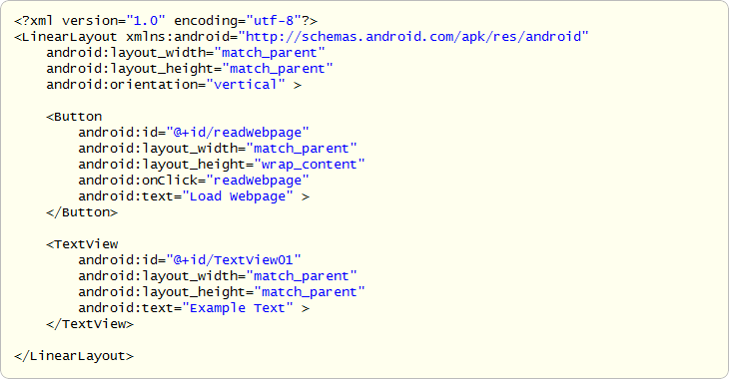
Ví dụ: layout

Slide 33
Ví dụ
class DownloadWebPageTask extends AsyncTask<String, Void, String> {
protected String doInBackground(String... urls) {
String response = "", s = ""; for (String url : urls) {
DefaultHttpClient client = new DefaultHttpClient();
HttpGet httpGet = new HttpGet(url);
try {
InputStream content =
client.execute(httpGet).getEntity().getContent(); BufferedReader buffer =
new BufferedReader(new InputStreamReader(content));

Slide 34
Ví dụ
while ((s = buffer.readLine()) != null) response += s;
} catch (Exception e) {}
}
return response;
}
protected void onPostExecute(String result) {
textView.setText(result);
}
}

Slide 35
Ví dụ
public class ReadWebpageAsyncTask extends Activity {
private TextView textView;
public void onCreate(Bundle savedInstanceState) { super.onCreate(savedInstanceState); setContentView(R.layout.main);
textView = (TextView) findViewById(R.id.TextView01);
}
public void readWebpage(View view) { DownloadWebPageTask task = new DownloadWebPageTask();
task.execute(new String[] { "http://www.fithou.edu.vn/"});
}
}

Slide 36
Phần 5
Timer

Slide 37
Timer
Timer là tính năng có sẵn của Java chứ không phải là sáng tạo của android
Cho phép lập lịch và thực thi một tác vụ vào một thời điểm định sẵn
Tác vụ có thể thực hiện 1 lần hoặc lặp lại sau một khoảng thời gian
Timer không hoạt động đúng theo thời gian thực, vì thế cần thận trọng khi sử dụng class này đối với các tác vụ thời gian thực
Bộ đôi Timer và TimerTask luôn đi với nhau

Slide 38
Timer
Timer: class giúp ta đặt lịch
TimerTask: class giúp ta định nghĩa công việc cần thực hiện công việc khi có lịch
Viết lại TimerTask bằng cách viết lại hàm “public void run()” (tương tự như thread, bản thân TimerTask implements Runnable)
TimerTask có một số hàm hữu ích:
boolean cancel(): giúp hủy tác vụ
long scheduledExecutionTime(): trả về thời điểm thực hiện tác vụ lần cuối

Slide 39
Timer
Hai phương thức cơ bản giúp đặt lịch chạy một tác vụ:
schedule(TimerTask, when): thực hiện TimerTask vào thời điểm when
Ví dụ: timer.schedule(tasknew, new Date());
scheduleAtFixedRate(TimerTask, when, period): thực hiện lặp đi lặp lại TimerTask bắt đầu từ thời điểm when và lặp lại sau period millisecond
Một số phương thức thú vị nên tìm hiểu thêm
schedule(TimerTask task, long delay, long period)
schedule(TimerTask task,long delay)

Slide 40
Timer
TextView tv = (TextView) findViewById(R.id.main_timer_text);
Timer t = new Timer();
t.scheduleAtFixedRate(new TimerTask() { public void run() {
runOnUiThread(new Runnable() {
public void run() {
tv.setText(String.valueOf(time++));
}
});
}
}, 0, 1000);

